Slide 1
Πορεία Υλοποίησης Προγράμματος Αγροτικής Ανάπτυξης 2014-2020
Κυπριακή Δημοκρατία
Υπουργείο Γεωργίας,
Αγροτικής Ανάπτυξης και Περιβάλλοντος
Διαχειριστική Αρχή ΠΑΑ 2014-2020
Ευρωπαϊκό Γεωργικό Ταμείο Αγροτικής Ανάπτυξης
Η Ευρώπη επενδύει στις αγροτικές περιοχές
Έτος 2021
8^{η} συνεδρίαση Επιτροπής Παρακολούθησης ΠΑΑ 14-20
Αγρός, 17 Ιουνίου 2022

Slide 2
Νομικό Πλαίσιο
Ευρωπαϊκός Κανονισμός
1305/2013
Άρθρο 75
Από τις 30 Ιουνίου 2016 και έως τις 30 Ιουνίου κάθε επόμενου έτους έως και το 2026, το Κράτος Μέλος υποβάλλει στην Επιτροπή, Ετήσια Έκθεση Υλοποίησης σχετικά με την πρόοδο υλοποίησης του Προγράμματος Αγροτικής Ανάπτυξης κατά το προηγούμενο ημερολογιακό έτος
Άρθρο 74
Η Επιτροπή Παρακολούθησης εξετάζει και εγκρίνει τις Ετήσιες Εκθέσεις Υλοποίησης πριν αποσταλούν στην Επιτροπή

Slide 3
Περιεχόμενα
Κεφάλαιο 1
Κεφάλαιο 2
Βασικές πληροφορίες σχετικά με την υλοποίηση του προγράμματος και των προτεραιοτήτων του
Πρόοδος εφαρμογής του σχεδίου αξιολόγησης
Κεφάλαιο 3
Κεφάλαιο 4
Κεφάλαιο 11
Ζητήματα που επηρεάζουν τις επιδόσεις του προγράμματος και τα μέτρα που λαμβάνονται
Μέτρα που λήφθηκαν για την εκπλήρωση των απαιτήσεων τεχνικής βοήθειας και δημοσιότητα του προγράμματος
Πίνακες παρακολούθησης

Slide 4
Πληρωμές εντός του 2021 ανά μέτρο
Κεφάλαιο 1 Βασικές πληροφορίες σχετικά με την υλοποίηση του προγράμματος και των προτεραιοτήτων του
Μέτρο | Ευρωπαϊκή Συμμετοχή € | Εθνική συμμετοχή € | Δημόσια Δαπάνη €
Μέτρο 1 «Δράσεις μεταφοράς γνώσης και ενημέρωσης» | 41,464.53 | 36,770.44 | 78,234.97
Μέτρο 3 «Συστήματα ποιότητας» | 42,005.33 | 37,250.02 | 79,225.35
Μέτρο 4 «Επενδύσεις σε υλικά στοιχεία του ενεργητικού» | 5,017,614.52 | 4,449,582.64 | 9,467,197.16
Μέτρο 6.1 «Ενίσχυση πρώτης εγκατάστασης νέων γεωργών» | 1,079,000 | 0 | 1,079,000
Μέτρο 7 « Βασικές Υπηρεσίες και ανάπλαση χωριών σε αγροτικές περιοχές» | 939,565.32 | 833,199.43 | 1,772,764.75
Μέτρο 8 «Δασώσεις» | 543,998.54 | 526,378.27 | 1,026,412.35
Μέτρο 9 «Σύσταση Ομάδων και Οργανώσεων Παραγωγών στον τομέα της γεωργίας» | 372,000 | 228,000 | 600,000
Μέτρο 10 «Ενισχύσεις για τη γεωργία, το περιβάλλον και το κλίμα» | 3,437,996.49 | 3,030,543.52 | 6,468,540.01
Μέτρο 11 «Βιολογική γεωργία» | 1,350,209.35 | 1,176,827.48 | 2,527,036.83
Μέτρο 12 «Natura 2000» | 73,698.51 | 65,355.21 | 139,053.72
Μέτρο 13 «Ενισχύσεις περιοχών που αντιμετωπίζουν φυσικά ή άλλα μειονεκτήματα» | 4,413,161.33 | 1,529,984.28 | 5,943,145.61
Μέτρο 14: «Καλή διαβίωση των ζώων» | 790,407.45 | 700,927.45 | 1,491,334.90
Μέτρο 16 | 2,120 | 1,880 | 4,000
Μέτρο 19 «Στήριξη για τοπική ανάπτυξη μέσω LEADER» | 722,985.59 | 941,137.58 | 1,364,123.17
Μέτρο 20 «Τεχνική Υποστήριξη» | 378,460.71 | 335,616.09 | 714,076.80
Μέτρο 21 «Προσωρινή ενίσχυση λόγω COVID 19» | 1,019,503.55 | 904,087.53 | 1,923,591.08
Πρόωρη Συνταξιοδότηση γεωργών (ΠΑΑ 2007-2013) | 428,953.82 | 380,392.91 | 1,923,591.08
ΣΥΝΟΛΟ | €20,653,645.04 | €14,833,968.39 | €35,487,613.43

Slide 5
Κεφάλαιο 1 Βασικές πληροφορίες σχετικά με την υλοποίηση του προγράμματος και των προτεραιοτήτων του
Συνολικές πληρωμές
Συνολικές Πληρωμές Δημόσια Δαπάνη €197.751.220

Slide 6
Κεφάλαιο 1 Βασικές πληροφορίες σχετικά με την υλοποίηση του προγράμματος και των προτεραιοτήτων του
Πορεία υλοποίησης ανά Μέτρο κατά το έτος 2021

Slide 7
Κεφάλαιο 1 Βασικές πληροφορίες σχετικά με την υλοποίηση του προγράμματος και των προτεραιοτήτων του
Μέτρο 1 «Δράσεις μεταφοράς γνώσεων και ενημέρωσης»
Καθεστώς 1.1 “Δράσεις επαγγελματικής κατάρτισης και ανάπτυξης δυνατοτήτων”
- Πληρωμές ύψους €8,220
- 4 εκπαιδεύσεις – διάρκεια 42ώρες
- Συγκεντρωτικά στις εκπαιδεύσεις συμμετείχαν 1250 γεωργοί
Καθεστώς 1.2 “Δράσεις ενημέρωσης και επίδειξης”
- Πληρωμή €35.665
- Oλοκλήρωση του έργου επίδειξης για την καλή διαβίωση των αγελάδων
Καθεστώς 1.3 “Βραχυπρόθεσμες ανταλλαγές για διαχείριση γεωργικών και δασικών εκμεταλλεύσεων και δασών, καθώς και επισκέψεις σε γεωργικές εκμεταλλεύσεις και δάση”
Υλοποίηση 1 εκπαιδευτικής επίσκεψης με θέμα τις αροτραίες καλλιέργειες
Συμμετοχή 32 γεωργοκτηνοτρόφων
Πληρωμές €34,350
Συγκεντρωτικά υλοποιήθηκαν 28 εκπαιδευτικές επισκέψεις

Slide 8
Κεφάλαιο 1 Βασικές πληροφορίες σχετικά με την υλοποίηση του προγράμματος και των προτεραιοτήτων του
Μέτρο 3 «Συστήματα ποιότητας γεωργικών προϊόντων και τροφίμων»
Καθεστώς 3.1 “Ενίσχυση για νέες συμμετοχές σε συστήματα ποιότητας”
Καταβολή πληρωμών € 645,590
Ενίσχυση 209 βιοκαλλιεργητών
Καθεστώς 3.2 “Ενίσχυση για δραστηριότητες ενημέρωσης και προώθησης που εφαρμόζονται από Ομάδες Παραγωγών στην εσωτερική αγορά”
Καταβολή πληρωμών € 14.665
Υλοποίηση δράσεων από το πρόγραμμα προώθησης για τα βιολογικά προϊόντα
Πραγματοποίηση 2^{ης} προκήρυξης
04/05/2021 – 29/10/2021
Παραλήφθηκαν 2 αιτήσεις

Slide 9
Κεφάλαιο 1 Βασικές πληροφορίες σχετικά με την υλοποίηση του προγράμματος και των προτεραιοτήτων του
Μέτρο 4 «Επενδύσεις σε υλικά στοιχεία του ενεργητικού»
Καθεστώς 4.1 “Επενδύσεις που βελτιώνουν τις συνολικές επιδόσεις και τη βιωσιμότητα των γεωργοκτηνοτροφικών εκμεταλλεύσεων”
Καταβολή πληρωμών € 6,087,905 σε 70 δικαιούχους 1^{ης} προκήρυξης
6 αιτήσεις αφορούσαν βιολογική γεωργία
45 αιτήσεις υποβλήθηκαν από νέους κάτω των 40 ετών
Συνολική επένδυση αιτήσεων
€ 10,980,317
Έγκριση αιτήσεων 2^{ης} προκήρυξης
Συνολικό ποσό έγκρισης €17,813,617
168 αιτήσεις

Slide 10
Κεφάλαιο 1 Βασικές πληροφορίες σχετικά με την υλοποίηση του προγράμματος και των προτεραιοτήτων του
Καθεστώς 4.2 “Δημιουργία και Εκσυγχρονισμός Μονάδων Μεταποίησης Εμπορίας
και /η ανάπτυξης γεωργικών προϊόντων”
Καταβολή πληρωμών € 3.359.511
Ενίσχυση 31 επιχειρήσεων
Συνολική επένδυση € 9.203.871

Slide 11
Κεφάλαιο 1 Βασικές πληροφορίες σχετικά με την υλοποίηση του προγράμματος και των προτεραιοτήτων του
Καθεστώς 4.3.1 «Χωροταξική κτηνοτροφική ανάπτυξη»
Καταβολή πληρωμών €56.986 για 2 αιτήσεις
- Μεταφορά ηλεκτρικού ρεύματος σε δύο κεντρικά σημεία της Κτηνιατρικής Ζώνης Δρούσειας
Α’ Φάση Ηλεκτροδότησης των 6 κτηνοτροφικών οικοπέδων της κτηνοτροφικής περιοχής Χολετριών
Έγκριση 3 αιτήσεων 417,849 ευρώ
Μέτρο 6.1 «Ενίσχυση πρώτης εγκατάστασης νέων γεωργών»
Καταβολή της δεύτερης δόσης σε 109 νέους γεωργούς – €1. 090.000
97 άντρες
12 γυναίκες
4 εκμεταλλεύσεις βιολογικής γεωργίας

Slide 12
Κεφάλαιο 1 Βασικές πληροφορίες σχετικά με την υλοποίηση του προγράμματος και των προτεραιοτήτων του
Μέτρο 7 «Βασικές υπηρεσίες και ανάπλαση χωριών σε αγροτικές περιοχές»
Καταβολή πληρωμών €1.772.765
Υλοποίηση 20 έργων εκ των οποίων τα 12 έργα ολοκληρώθηκαν
58 νέες θέσεις εργασίας
43,288 επωφελούμενος πληθυσμός
Πολιτιστικό Κέντρο Λετύμπου | Αίθουσα πολλαπλών χρήσεων και δημοτική βιβλιοθήκη Πέγειας | Πολυδύναμο Κέντρο τρίτης ηλικίας Πόλης Χρυσοχού | Πολυδύναμο Λευκάρων | Ανάπλαση πλατείας Σκαρίνου
Αποκατάσταση νερόμυλου Πλατανιστάσας | Κέντρο εκπαίδευσης αγροτικών επαγγελμάτων Κοίλης | Εξωραϊσμός πυρήνα Παναγιάς – Φάση Α | Εκθεσιακό χώρος ερπετών και αμφίβιων Ακάμα στο Νέο Χωριό | Ανάπλαση πλατείας και πυρήνα Κόρνου
Πολιτιστικό Κέντρο Σπηλιών | Κέντρο ενημέρωσης περιηγητών φυσικού περιβάλλοντος Τραχυπέδουλας | Πολιτιστικό κέντρο Πολεμίου | Κέντρο Κοινωνικών Παροχών Δήμου Σωτήρας | Γραμμικό Πάρκο Ζυγιού – Φάση Α
Πολυθεματικός χώρος εκπαίδευσης και ψυχαγωγίας Αγρού | Ανάπλαση πλατείας Λευκάρων – Φάση Α | Εξωραϊσμός Πλατείας Αγίου Μηνά στο Νέο Χωρίο | Πολυδύναμο Κέντρο Κάθηκα | Κέντρο πληροφόρησης γεωλογίας και παλαιοντολογίας Πάνω Αρόδων
17 Ιουνίου, 2022

Slide 13
Κεφάλαιο 1 Βασικές πληροφορίες σχετικά με την υλοποίηση του προγράμματος και των προτεραιοτήτων του
Μέτρο 8 «Επενδύσεις στην ανάπτυξη δασικών περιοχών και στη βελτίωση της βιωσιμότητας των δασών»
Καθεστώς 8.1 «Δάσωση και δημιουργία δασωδών εκτάσεων»
Πληρώθηκαν 26 αιτήσεις –Ενίσχυση 39 εκτάριών με €189,866
Πληρωμές για ανειλημμένες υποχρεώσεις του ΠΑΑ 2007-2013 €23,865, 33,59 εκτάρια
Καθεστώς 8.3 «Πρόληψη ζημιών σε δάση εξαιτίας δασικών πυρκαγιών, φυσικών καταστροφών και καταστροφών και καταστροφικών συμβάντων»
Πληρώθηκαν 11 αιτήσεις – Καταβολή € 170,360
Δράση 8.5.1 «Επενδύσεις βελτίωσης της αξίας των δασών ως δημόσιου αγαθού»
Καταβολή πληρωμών σε 15 έργα – € 654,321
Αναβάθμιση θεματικού μονοπατίου (Καννούρες – Άγιος Νικόλαος) | Ανάδειξη αιωνόβιου δέντρου (Αόρατος) | Ανάδειξη αιωνόβιου δέντρου (Μαύρη Πεύκη) | Δημιουργία θέσης θέας - Μουτουλλά | Αναβάθμιση Κατασκηνωτικού Χώρου (Εκκλησιαστική Επιτροπή)
Δημιουργία θέσης θέας (Ευρύχου) | Δημιουργία Εκδρομικού Χώρου (Αθηένου) | Ανάπλαση γεφυριού (Μονιάτη) | Αναβάθμιση εκδρομικού χώρου (Κυπερούντας) | Αναβάθμιση κατασκηνωτικού χώρου (Σώμα Προσκόπων)
Αναβάθμιση εκδρομικού χώρου (Άγιος Ιωάννης Πιτσιλιάς) | Δημιουργία εκδρομικού χώρου (Συκόπετρα) | Δημιουργία θεματικού μονοπατιού (Γαλάτα) | Δημιουργία θεματικού μονοπατιού (Κακοπετριά) | Δημιουργία θέσης θέας (Τεμβριά)

Slide 14
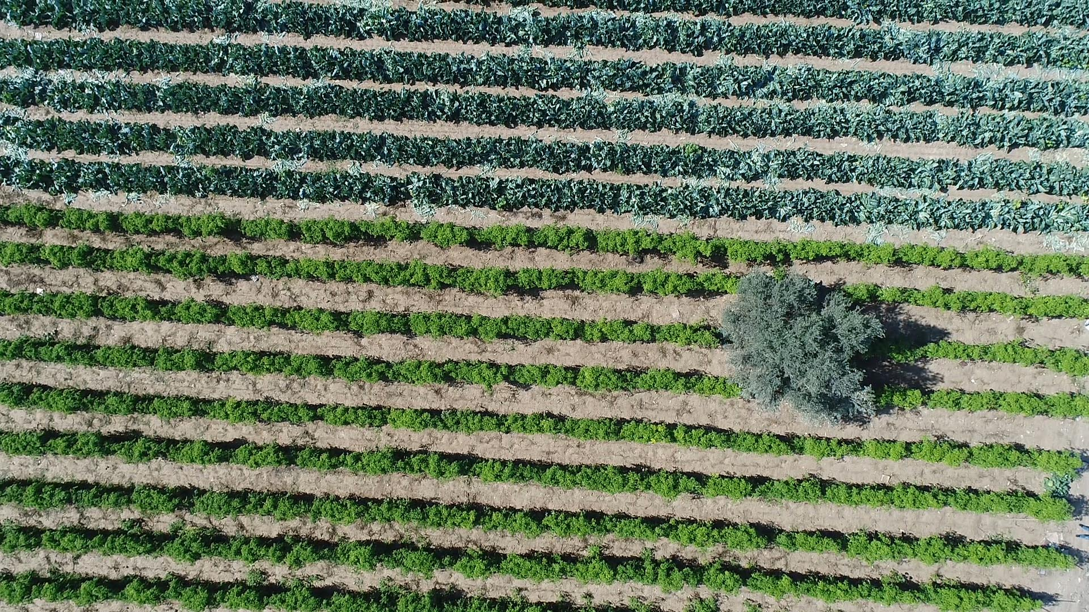
Κεφάλαιο 1 Βασικές πληροφορίες σχετικά με την υλοποίηση του προγράμματος και των προτεραιοτήτων του
Μέτρο 9 «Σύσταση Ομάδων και Οργανώσεων Παραγωγών»
Καταβολή πληρωμών σε 5 Ομάδες Παραγωγών (6 αιτήματα πληρωμής)
Πληρωμή €600,000
Μέτρο 10 «Γεωργοπεριβαλλοντικά και κλιματικά μέτρα»
Προκήρυξη: 19 Μαρτίου – 15 Απριλίου 2021 (10 Μαΐου με ποινή)
Προκηρύχθηκαν όλες οι δράσεις
Καταβολή πληρωμών ύψους €6.466.004 που αφορούσε 7.500 αιτήσεις που υποβλήθηκαν το 2020 συνολικής έκτασης 31,590 εκταρίων

Slide 15
Κεφάλαιο 1 Βασικές πληροφορίες σχετικά με την υλοποίηση του προγράμματος και των προτεραιοτήτων του
Μέτρο 11 «Βιολογική γεωργία»
Προκήρυξη: 19 Μαρτίου – 15 Απριλίου 2021 (10 Μαΐου με ποινή)
Καταβολή πληρωμών € 2,527,037 σε 996 αιτητές με συνολική έκταση 6571 εκτάρια
Μέτρο 12 «Ενισχύσεις στο πλαίσιο του Natura 2000
και της Οδηγίας Πλαίσιο για τα ύδατα»
Προκήρυξη: 19 Μαρτίου – 15 Απριλίου 2021 (10 Μαΐου με ποινή)
Παραλήφθηκαν 169 αιτήσεις
Πληρώθηκαν €139,763 για αιτήσεις που παραλήφθηκαν από το 2016

Slide 16
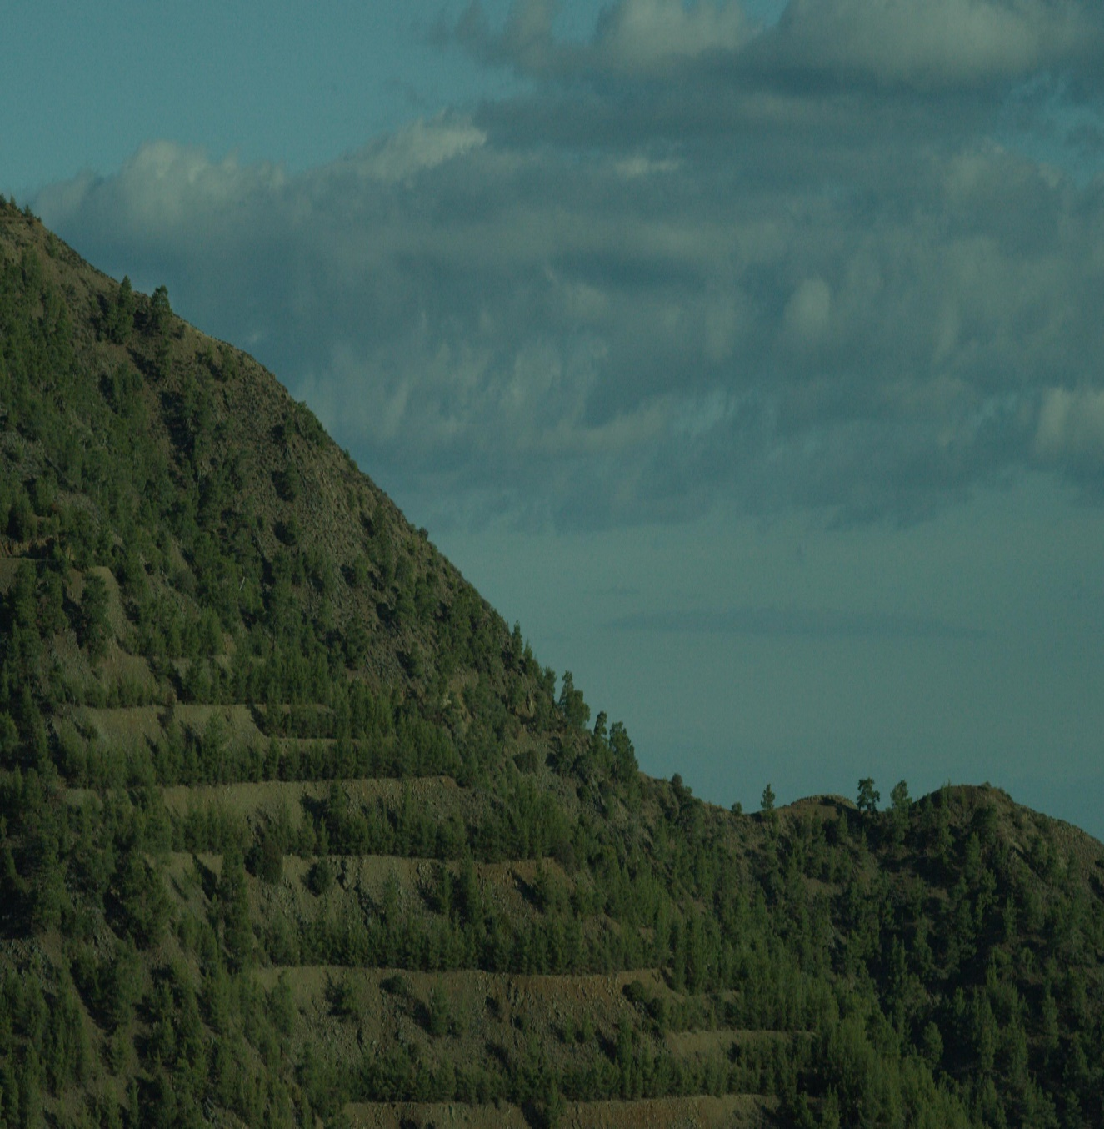
Κεφάλαιο 1 Βασικές πληροφορίες σχετικά με την υλοποίηση του προγράμματος και των προτεραιοτήτων του
Μέτρο 13 «Ενισχύσεις περιοχών που αντιμετωπίζουν
φυσικά ή άλλα μειονεκτήματα»
Προκήρυξη: 19 Μαρτίου – 15 Απριλίου 2021 (10 Μαΐου με ποινή)
Καταβολή πληρωμών €5,943,146
Δράση | Αριθμός αιτήσεων που πληρώθηκαν | Ποσό | Έκταση
13.1 | 5.568 | 1,028,929.27 | 8.369
13.2 | 19.235 | 4,384,977.64 | 107.855
13.3 | 2.411 | 467,449.20 | 10.313
13.4 | 41 | 61,789.50 | 889

Slide 17
Κεφάλαιο 1 Βασικές πληροφορίες σχετικά με την υλοποίηση του προγράμματος και των προτεραιοτήτων του
Μέτρο 14 «Καλή διαβίωση των αιγοπροβάτων»
Καταβολή πληρωμών €1,491,335
246 εκμεταλλεύσεις
109,287 αιγοπρόβατα
4^{η} προκήρυξη
15 Μαΐου 2021
Μέτρο 16 «Συνεργασία»
Καθεστώς 16.1 «Στήριξη για την εγκαθίδρυση και λειτουργία επιχειρησιακών ομάδων»
Καταβολή πληρωμών για την Φάση Α δύο αιτήσεων:
«Καλλιέργεια φυλλωδών λαχανικών σε κάθετα συστήματα υδροπονίας κλειστού κύκλου εισροών»
«Μελισσοκομική Ψηφιακή Βάση Δεδομένων Κύπρου»
Ολοκλήρωση αξιολόγησης αιτήσεων που λήφθηκαν στην 1^{η} προκήρυξη της Φάσης Β
Εγκρίθηκαν 5 αιτήσεις με συνολικό προϋπολογισμό € 491,137

Slide 18
Κεφάλαιο 1 Βασικές πληροφορίες σχετικά με την υλοποίηση του προγράμματος και των προτεραιοτήτων του
Μέτρο 19 «Στήριξη για τοπική ανάπτυξη μέσω του LEADER»
Στις 4 Μαΐου 2016 υπογράφηκαν συμβάσεις με 4 Ομάδες Τοπικής Δράσης
Αναπτυξιακή Εταιρία Επαρχίας Λεμεσού ΛΤΔ
Αναπτυξιακή Εταιρία Επαρχίας Λάρνακας - Αμμοχώστου ΛΤΔ
Αναπτυξιακή Εταιρία Πάφου «Αφροδίτη» ΛΤΔ
Εταιρία Ανάπτυξης Κοινοτήτων Περιοχής Τροόδους ΛΤΔ
Συνολικό Ποσό Συμβάσεων: €12.000.000
Δράση 19.2 «Στήριξη για την υλοποίηση πράξεων στο πλαίσιο της στρατηγικής τοπικής ανάπτυξης με πρωτοβουλία τοπικών κοινοτήτων»
Οι ΟΤΔ στο πλαίσιο της υλοποίησης της στρατηγικής τους υλοποιούν τις ακόλουθες Δράσεις:
19.2.1«Δράσεις εκπαίδευσης και επαγγελματικής κατάρτισης»
19.2.2 «Δράσεις ενίσχυσης επενδύσεων για μη γεωργικές δραστηριότητες»
19.2.3.1 «Μελέτες που συνδέονται με τη διατήρηση, αποκατάσταση και αναβάθμιση της πολιτιστικής και φυσικής κληρονομιάς των χωριών, αγροτικών τοπίων και τόπων με υψηλή φυσική αξία, καθώς επίσης και δράσεις περιβαλλοντικής ευαισθητοποίησης»
19.2.3.2 «Δημόσιες Υποδομές Μικρής Κλίμακας»
19.2.4 «Δράσεις Συνεργασίας»
19.2.5 «Δράσεις Μικρής Κλίμακας που στοχεύουν στην ανάπτυξη των αγροτικών περιοχών βασισμένες στα ιδιαίτερα χαρακτηριστικά της περιοχής»

Slide 19
Κεφάλαιο 1 Βασικές πληροφορίες σχετικά με την υλοποίηση του προγράμματος και των προτεραιοτήτων του
Δράση 19.2 «Στήριξη για την υλοποίηση πράξεων στο πλαίσιο της στρατηγικής τοπικής ανάπτυξης με πρωτοβουλία τοπικών κοινοτήτων»
Προκηρύξεις εντός του 2021
ΟΤΔ | Δράση | Προϋπολογισμός € | Αριθμός αιτήσεων που παραλήφθηκαν
Αναπτυξιακή Εταιρεία Πάφου «Αφροδίτη» ΛΤΔ | 19.2.2 | 350.000 | 7
 | 19.2.4 | 50.000 | 2
Αναπτυξιακή Εταιρεία Λάρνακας και Αμμοχώστου ΛΤΔ | 19.2.2 | 400.000 | 4
 | 19.2.4 | 60.000 | 7
 | 19.2.5 | 18.000 | 1
Αναπτυξιακή Εταιρεία Κοινοτήτων Περιοχής Τροόδους ΛΤΔ | 19.2.3.1 | 3.000 | 1
 | 19.2.4 | 200.000
Αναπτυξιακή Εταιρεία Επαρχίας Λεμεσού ΛΤΔ | 19.2.4 | 133.000 | 5
Το 2021 καταβλήθηκαν πληρωμές ύψους €1,125,657 που αφορούσαν 18 έργα αγροτουρισμού
48 νέες θέσεις εργασίας
Έργα συνολικής επένδυσης € 5,169,747

Slide 20
Κεφάλαιο 1 Βασικές πληροφορίες σχετικά με την υλοποίηση του προγράμματος και των προτεραιοτήτων του
Καθεστώς 19.3 «Προετοιμασία και υλοποίηση έργων
συνεργασίας των ΟΤΔ»
Καταβολή πληρωμών €19,835
Διακρατική Συνεργασία «Rural Flavors Αγροτικές Γεύσεις»
Εκδήλωση προβολής «Παρασκευάζοντας μαζί με
επιχειρήσεις παραδοσιακών προϊόντων»
Διατοπική Συνεργασία «Δίκτυο Όμορφων Χωριών της Κύπρου»
Σχεδιασμός ιστοσελίδας και ηλεκτρονικής εφαρμογής
Ετοιμασία μελέτης «Ολοκληρωμένες προτάσεις επίσκεψης στα μέλη του Δικτύου»
Καθεστώς 19.4 «Έξοδα Λειτουργίας – Συντονισμός της Στρατηγικής Τοπικής Ανάπτυξης»
Καταβολή πληρωμών € 219,081.50

Slide 21
Κεφάλαιο 1 Βασικές πληροφορίες σχετικά με την υλοποίηση του προγράμματος και των προτεραιοτήτων του
Μέτρο 21 «Προσωρινή Ενίσχυση λόγω COVID 19»
2^{η} Προκήρυξη στις 26 Μαΐου 2021
Φυλλοβόλα δέντρα σε υψόμετρο κάτω των 400 μέτρων
Πατατοκαλλιέργεια
Πληρωμές €1,930,591 που αφορούσε 15 χιλ. αιτητές
Τομέας Χοιροτροφίας
Οινοποιητικός τομέας
Επιχειρήσεις που παράγουν Κουμανδαρία
Πατατοκαλλιέργεια
Φυλλοβόλλα δέντρα σε υψόμετρο κάτω των 400 μέτρων
Λαχανικά, αρωματικά και φράουλα
Μόνιμες καλλιέργειες
Καρπουζοκαλλιέργεια
Ελαιοκαλλιέργεια
Αμπελουργία

Slide 22
Κεφάλαιο 2 Πρόοδος υλοποίησης του σχεδίου αξιολόγησης
Κύριες δράσεις που υλοποιήθηκαν εντός του 2021:
Τροποποίηση του Σχεδίου Αξιολόγησης
ΕvaluationWORKS2021
“Καλύτερα δεδομένα για την αξιολόγηση της ΚΑΠ”
Ολοκλήρωση αξιολόγησης του προγράμματος εκπόνησης του Δείκτη Πουλιών Γεωργικών Περιοχών και του Δείκτη Κοινών Πουλιών για τα έτη 2020 και 2021
Υποβολή εκ των προτέρων αξιολόγησης επί του Στρατηγικού Σχεδίου Κοινής Αγροτικής Πολιτικής 2023-2027

Slide 23
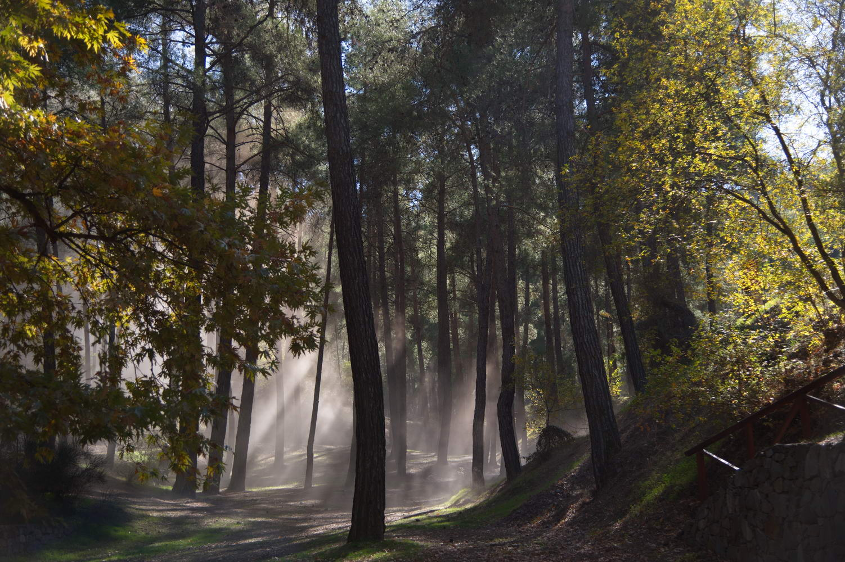
Κεφάλαιο 3 Ζητήματα που επηρεάζουν τις επιδόσεις του προγράμματος και μέτρα που λαμβάνονται
Τα κυριότερα μέτρα που λήφθηκαν εντός του 2021 ήταν:
Υποβολή 6^{ης} τροποποίησης Προγράμματος Αγροτικής Ανάπτυξης 2014-2020 (προσθήκη πόρων μεταβατικής περιόδου)
Υποβολή 7^{ης} τροποποίησης Προγράμματος Αγροτικής Ανάπτυξης 2014-2020 (προσθήκη Μέτρου 5.2 «Στήριξη επενδύσεων για αποκατάσταση γεωργικού δυναμικού»)
Διαβουλεύσεις και προετοιμασία ενόψει προκηρύξεων των επενδυτικών μέτρων

Slide 24
Κεφάλαιο 4 Μέτρα που λήφθηκαν για την εκπλήρωση των απαιτήσεων τεχνικής βοήθειας και δημοσιότητας του Προγράμματος (4^{α} ΕΑΔ)
Εντός του 2021, το Εθνικό Αγροτικό Δίκτυο πραγματοποίησε μια σειρά από δράσεις:
Διοργάνωση 7 δράσεων Μελών του ΕΑΔ
5^{ο} Αγροτικό Συναπάντημα Πολιτισμού
Συμμετοχή στα εργαστήρια «i2 Connect Interactive Innovation» και στο «2nd Smart Rural Regional Workshop»
Συμμετοχή σε διαδικτυακές συναντήσεις του ΕNRD

Slide 25
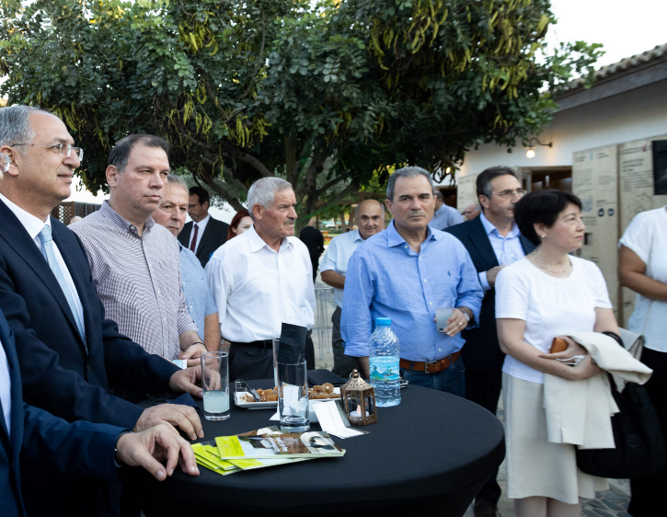
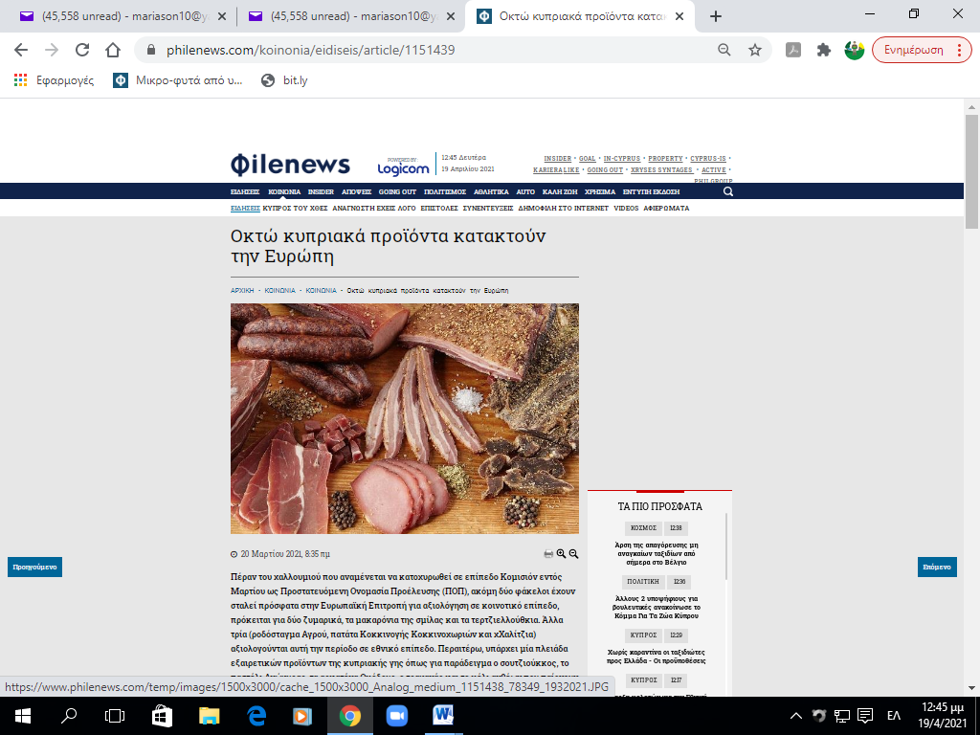
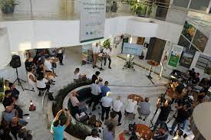
1. Αξιοποίηση διαδικτύου 2. Δημοσιεύσεις σε εφημερίδες / περιοδικά 3. Διοργάνωση ενημερωτικών συγκεντρώσεων και εκδηλώσεων προβολής - Εκδήλωση με ξένες αντιπροσωπίες - Εκδήλωση για νέους 4. Προωθητικά φιλμάκια - Μεταβατική περίοδο και την εξαγγελία νέου κύκλου προκηρύξεων - Έργα που χρηματοδοτήθηκαν από το ΠΑΑ 2014-2020
Κεφάλαιο 4 Μέτρα που λήφθηκαν για την εκπλήρωση των απαιτήσεων τεχνικής βοήθειας και δημοσιότητας του Προγράμματος (4β Δημοσιότητα)

Slide 26
Ευχαριστώ
Κωνσταντίνα Γεωργίου
Λειτουργός Γεωργίας
Διαχειριστική Αρχή ΠΑΑ 2014-2020
cgeorgiou@da.moa.gov.cy

